Slide 1
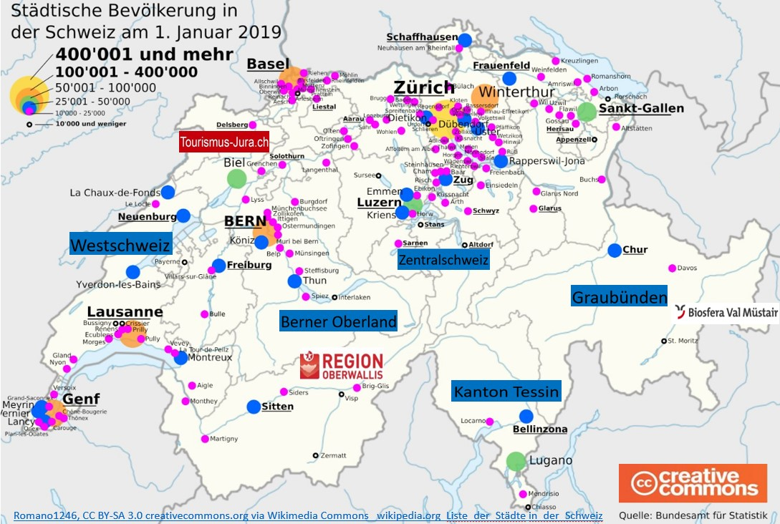
Quelle: Wikipedia.org erstellt www.userlearn.ch für www.em-fussball.ch

Slide 2
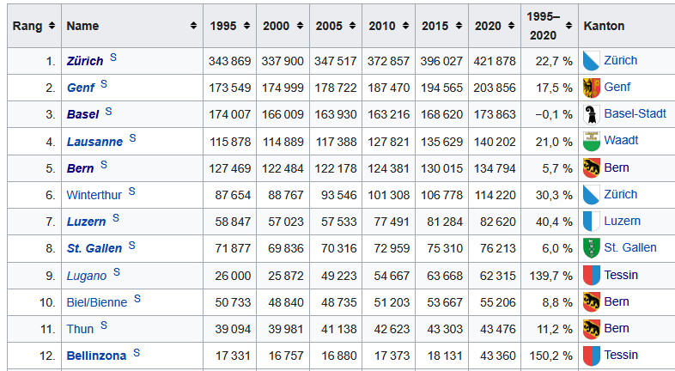
Spielorte Frauen Fussball EM Schweiz 2025 Unterrichtsmaterial Ideen
- Markiere die Spielorte gelb! Zusatz lerne die 12 grössten Städte der Schweiz auswendig
Quelle: Wikipedia.org erstellt www.userlearn.ch für www.em-fussball.ch
Zusatz Aufgaben
Gemäss deiner Lehrkraft z.B.
Kantonsorte sind unterstrichen! Schreib die Abkürzungen der Kantone dazu. SO – BE - …
Nicht alle Kantone heissen wie
die Hauptstadt!
z.B. GR – Graubünden
Schreib bei diesen zusätzlich den ganzen Kantonsnamen auf der Karte dazu!
Quelle und alle Städte der Schweiz cc by sa wikipedia.org Liste Städte Schweiz

Slide 3
Sehenswürdigkeiten Schweiz
Trage die Nr. ein auf der Karte
Meistbesuchten Sehenswürdigkeiten der Schweiz mit Eintritt
1 Zoo Basel (1,9 Mio. Besucher)
2 Löwendenkmal, Kanton Luzern (1,4 Mio. Besucher)
3 Rheinfall bei Neuhausen, KT Schaffhausen und ZH (1,3 Mio. Besucher)
4 Zoo Zürich (1,1 Mio. Besucher)
5 Säntispark in Abtwil, Kanton St. Gallen (928'000 Besucher)
6 Natur- und Tierpark in Goldau, Kanton Schwyz (859'000 Besucher)
7 Verkehrshaus Luzern (710'424 Besucher)
8 Maison Cailler in Broc, Kanton Freiburg (368'000 Besucher)
9 Château de Chillon bei Montreux, Kanton Waadt (349'000 Besucher)
10 Fondation Beyeler in Riehen bei Basel (335'000 Besucher)
11 Swiss Aqua Parc in Le Bouveret, Kanton Wallis (315'000 Besucher)
cc by sa Wikipedia.org Tourismus_in_der_Schweiz
- scrollen zu den Sehenswürdigkeiten - Zahlen aus dem Jahr 2013!
Zusatzaufgabe - Welche schönen Orte kennst DU zusätzlich?
Trage Sie ein mit abcd….
Erstelle dir davon eine Liste mit den Lösungen
z.B.
A Bärenpark Arosa GR
B St. Ursen Kathedale SO
C Jungfraujoch BE
D
E
F
G
H
I
K
wikipedia.org Tourismus Schweiz – erstellt von www.userlearn.ch für die Fussball EM 25 siehe www.em-fussball.ch

